Slide 1


SANCOR
SEGUROS
Garantía de Alquiler
01

Slide 2

ANÁLISIS CREDITICIO
PASO 1
Enviar la documentación detallada a continuación vía mail a segurodealquiler@sancorseguros.com.uy.
Documentación:
Documento de Identidad
Comprobante de Ingresos, dependiendo de la categoría
El resultado del análisis se enviará por correo electrónico posteriores a la presentación del pedido y tiene una validez de 30 días corridos. Se enviarán condiciones para continuar la solicitud (cláusulas y formulario).
02

Slide 3


A- Empleados Relación Dependencia
• Mensuales: últimos tres recibos de sueldo (antigüedad mínima 3 meses).
• Jornaleros: últimos seis recibos de sueldo (antigüedad mínima 3 meses).
B- Trabajadores Independientes - Micro Empresarios – Profesionales
• Informe de Contador Público sobre ingresos personales líquidos, según formato de Sancor (últimos 12 meses)
• Copia de Declaración Jurada ante DGI (IVA – IRAE - IRPF) o Estados Contables Certificados.
C- Socios o Accionistas de Sociedades Comerciales
• Informe de Contador Público sobre ingresos personales líquidos, según formato de Sancor
(últimos 12 meses)
• Dos últimos balances contables auditados, certificados o con revisión limitada.
D- Jubilados y Pensionados
• Recibo de Jubilación o Pensión último recibo de ingreso.
E- Sociedades comerciales, contratando a nombre de la misma
• Dos últimos balances contables auditados, certificados o con revisión limitada.
ANÁLISIS CREDITICIO
Actividad laboral:
03

Slide 4

EMISIÓN DE PÓLIZA
PASO 2
Se debe enviar la siguiente documentación (en formato borrador) a la casilla del producto para verificar la correcta confección de los mismos.
• Formulario de Solicitud de Alquiler cumplimentado
• Contrato de Arrendamiento
• Inventario
Una vez confirmada la documentación, es posible avanzar en la firma recordándoles que la misma debe ser ológrafa/manuscrita ó electrónica autorizada (Ley N° 18.600).
En caso de preferir coordinar la firma en nuestras oficinas, se debe solicitar día y hora a segurodealquiler@sancorseguros.com.uy. En caso contrario se deberá enviar la misma vía mail firmada por ambas partes.
04

Slide 5

EMISIÓN DE PÓLIZA
ETAPA 2
Una vez recibida la documentación detallada previamente, se enviará al inquilino el cupón de pago en caso de que el pago sea al contado.
En caso de optar por la financiación mediante tarjeta de crédito, se enviará la póliza correspondiente.
Tal como indica la cláusula incluida en el contrato, la entrega de llaves se podrá realizar contra la presentación por parte del interesado del recibo de pago del seguro.
Una vez pago el seguro, se envía digitalmente a ambas partes la póliza.
05

Slide 6

COSTO
Costo:
el costo anual equivale al 65% del monto del alquiler mensual IVA incluido.
Forma de pago:
hasta 6 cuotas sin recargo con tarjeta de crédito.
Hasta 10 cuotas con recargo, tabla de recargo:
06

Slide 7

CONSIDERACIONES GENERALES
Calificación: en el día.
Ingresos: El importe mensual del alquiler no debe de superar el 30% de los ingresos de hasta tres integrantes del núcleo familiar.
Para el caso de Empresas (categoría E), se deberá presentar título ejecutivo y solicitud de seguro de caución, avalando la calidad del firmante.
La renovación de la póliza es automática y se renovará hasta que ambas partes firmen la recisión del contrato
No es posible asegurar alquileres parciales, se debe cubrir el monto total del alquiler.
El asegurado siempre debe ser el propietario del bien. Apoderados acreditados pueden firmar la documentación en representación del primero.
Costos de gestión de cobranza y desalojo, por cuenta de la compañía.
El compromiso de la compañía no caduca por falta de pago de la prima.
07

Slide 8
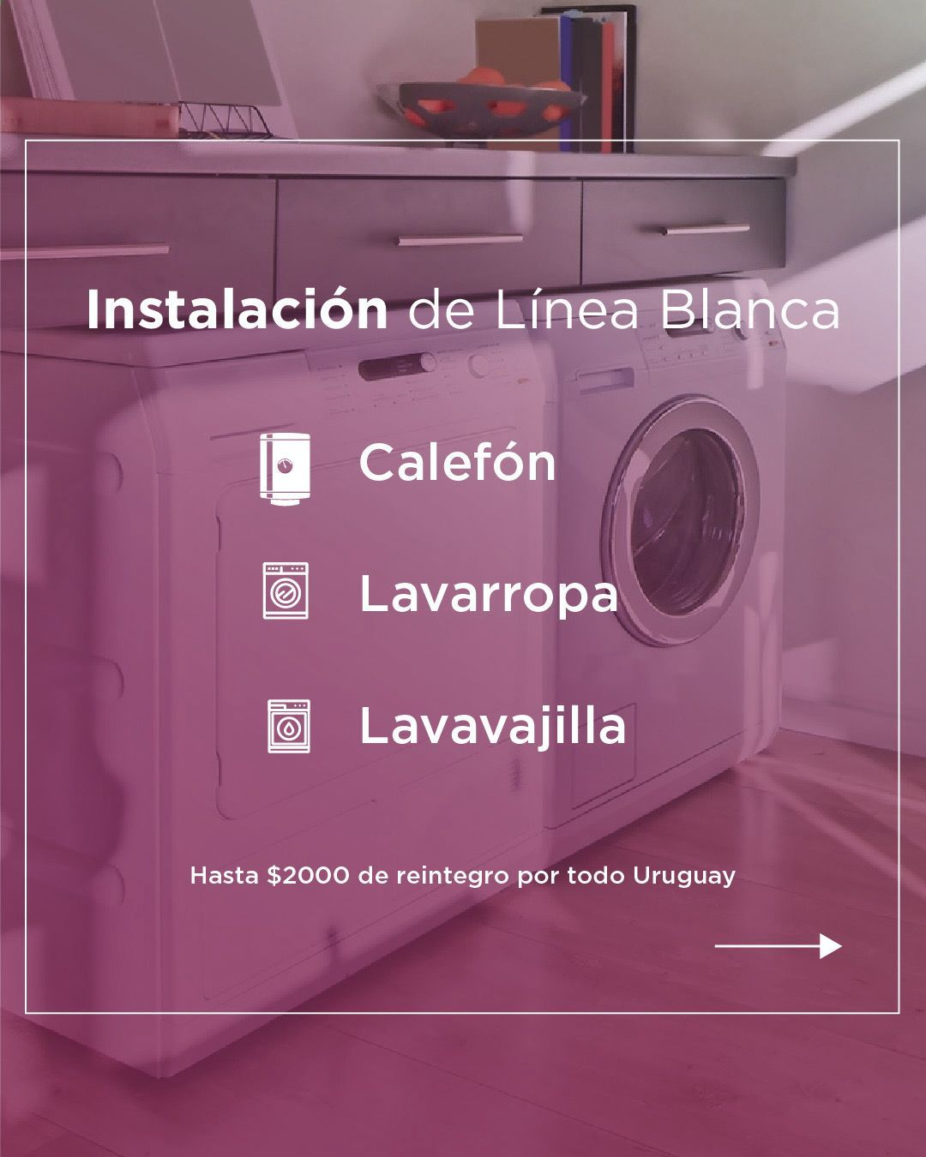

BENEFICIOS
🏡✨ ¡Renová tu tranquilidad con Sancor Seguros! ✨🏡 🔑 Renovamos la Garantía de Alquiler para acompañarte en esta nueva etapa. ¡Seguimos pensando en cómo acompañarte en un proceso desafiante como lo es mudarse!
Detallamos los nuevos beneficios: 🛠 Beneficio adicional en instalación de línea blanca: • Calefón, lavarropas y lavavajillas con hasta $2000 de reintegro en todo Uruguay. 🏠 Asistencia domicialiaria: • Cerrajería, Electricidad, Plomería y Cristales. 📅 Condiciones flexibles: • Antigüedad mínima requerida de 3 meses para dependientes. • Hasta un máximo de 3 integrantes. • Financiación disponible: ¡hasta 10 cuotas! 📌 Pack exclusivo de descuentos para arrendatarios y propietarios: • 🚗 20% OFF en seguros de autos. • 👨‍👩‍👧‍👦 30% OFF en combinado familiar. • 🔥 50% OFF en la primera vigencia del seguro de incendio para la vivienda alquilada.
08

Slide 9

¿QUÉ CUBRE?
Destino: Casa habitación – Hogar
Alquiler: Importe mensual hasta un máximo de 36 veces
Daños al Inmueble: Hasta 6 veces el importe del alquiler mensual.
Gastos comunes, Impuestos de puerta y tasa saneamiento: hasta 36 veces el 25% del importe de alquiler mensual para los tres conceptos considerados en conjunto.
Gastos de Consumo de Agua (OSE), Electricidad y Gas por cañería: Hasta 36 veces el 25% del importe de alquiler mensual para los tres conceptos considerados en conjunto.
09

Slide 10

¿QUÉ CUBRE?
Destino: Comercial.
Alquiler: Importe mensual hasta un máximo de 36 veces
Daños al Inmueble: Hasta 6 veces el importe del alquiler mensual.
Gastos comunes, Impuestos de puerta y tasa saneamiento: hasta 36 veces el 25% del importe de alquiler mensual para los tres conceptos considerados en conjunto.
Gastos de Consumo de Agua (OSE), Electricidad y Gas por cañería: Hasta 36 veces el 25% del importe de alquiler mensual para los tres conceptos considerados en conjunto.
10

Slide 11

CONTRAGARANTÍA:
Definición:
La "contragarantía" es para casos en los que los ingresos provienen del exterior.
Tiene la misma cobertura para el propietario.
Requisitos: Se requiere un depósito equivalente a 5 meses de alquiler.
El depósito se realiza en la cuenta de Sancor.
Devolución: El depósito será devuelto al finalizar el contrato, siempre y cuando no haya incumplimiento.
Documentación: Puede ser pasaporte u otro documento oficial.
Verificación de ingresos: Certificado de contador que indique ingresos. O, en su defecto, recibos de ingresos provenientes del exterior.
Objetivo: Verificar la fuente y monto de los ingresos del arrendatario.
11

Slide 12

ESTUDIANTES
- Tener hasta 25 años.
- Ser de una localidad distinta a la que te mudas para estudiar.
Documentos para presentar:
- Cédula de identidad.
- Constancia de egreso de secundaria e inscripción a facultad o centro educativo.
- Escolaridad (en caso que ya esté estudiando).
- Credencial Cívica (en caso que no hayan hecho el traslado ya que es lo que corroboraría que son del interior), en caso que ya hayan hecho el traslado, deben solicitar al Liceo la constancia de egreso.
Cobertura: Hasta $15.000 por estudiante, se pueden sumar hasta tres en una póliza, lo que suma un alquiler de $45.000
12

Slide 13

SINIESTRO
¿Qué hacer en caso de siniestro?
El arrendador deberá presentar denuncia de siniestro, en un plazo no mayor a 15 días corridos de conocido el incumplimiento de pago de alquiler a:
reclamosalquiler@sancorseguros.com.uy
Indicando:
- Número de referencia y póliza
- Nro. documento de identidad
- Monto adeudado
13

Slide 14

MUCHAS
GRACIAS
15

